Slide 2
Chapter 07 프로세스 생성과 실행

Slide 3
01 개요
02 프로세스 생성
03 프로세스 종료
04 exec 함수군 활용
05 프로세스 동기화

Slide 4
프로세스를 생성할 수 있다.
프로세스를 종료할 수 있다.
exec 함수군으로 새로운 프로그램을 실행할 수 있다.
프로세스를 동기화할 수 있다.

Slide 5

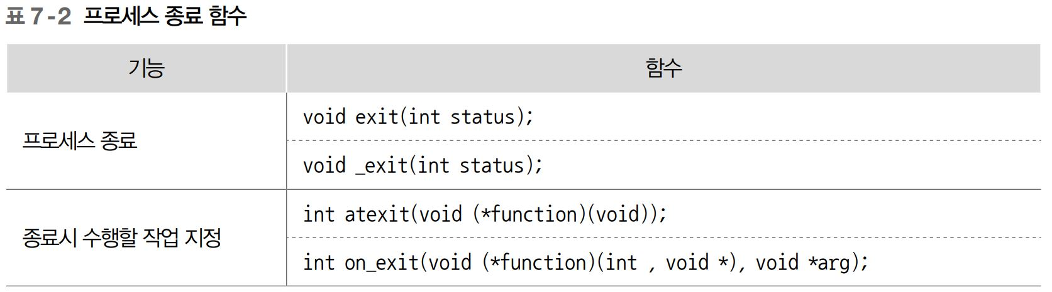
01. 개요
프로세스 생성 / 종료
  프로세스 행성 함수
      프로그램 안에서 다른 프로그램을 실행해 새로운 프로세스를 생성할 때는 system(), fork(), vfork() 함수를 사용
  프로세스 종료 함수
      리눅스는 프로세스가 종료되면 해당 프로세스가 어떻게 종료되었는지를 나타내는 종료 상태를 저장
      자식 프로세스는 부모 프로세스에 자신이 어떻게 종료되었는지를 알리는 종료 상탯값을 리턴할 수 있음
      일반적으로 종료 상탯값이 0이면 정상적으로 종료했음을 의미하고, 0이 아니면 오류가 발생했음을 의미
      프로그램을 종료할 때는 exit(), atexit(), on_exit(), _exit() 함수를 사용

Slide 6
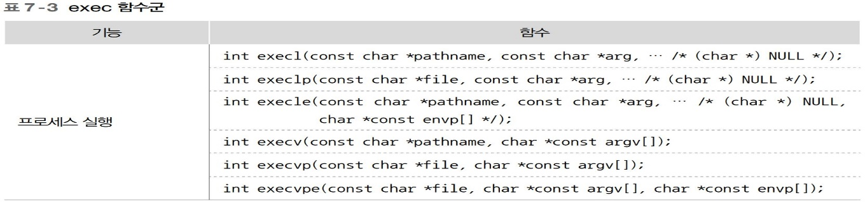
01. 개요
프로세스 생성 / 종료
  exec 함수군
      exec 함수군은 인자로 받은 다른 프로그램을 자신을 호출한 프로세스의 메모리에 덮어씀
      따라서 프로세스가 수행 중이던 기존 프로그램은 중지되어 없어지고 새로 덮어쓴 프로그램이 실행
      exec 함수군은 fork() 함수와 연결해 fork() 함수로 생성한 자식 프로세스가 새로운 프로그램을 실행하도록 할 때도 사용

Slide 7
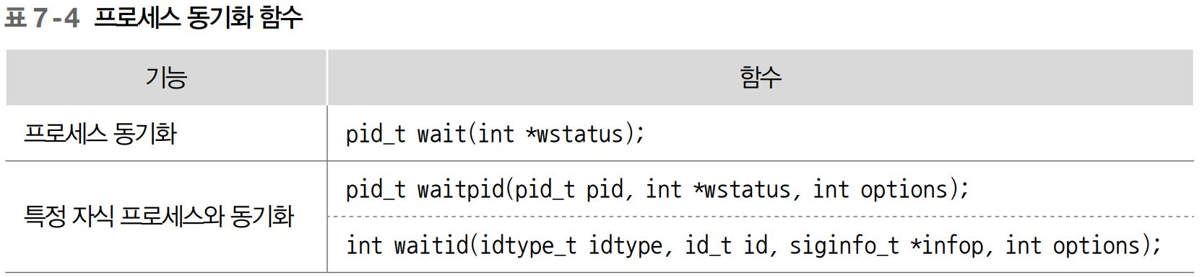
01. 개요
프로세스 동기화
  프로세스 동기화의 필요성
      fork() 함수로 자식 프로세스를 생성하면 부모 프로세스와 자식 프로세스는 순서에 관계없이 실행
      먼저 실행을 마친 프로세스는 종료
      좀비 프로세스 같은 불안정 상태의 프로세스가 발생
      [표 7-4]의 함수를 사용해 부모 프로세스 와 자식 프로세스를 동기화해야 함

Slide 8
02. 프로세스 생성
프로그램 실행 : system(3)
    command : 실행할 명령이나 실행 파일명
    system() 함수의 특징
      기존 명령이나 실행 파일명을 인자로 받아 셸에 전달
      셸은 내부적으로 새 프로세스를 생성해 인자로 받은 명령을 실행
      해당 명령의 실행이 끝날 때까지 기다렸 다가 종료 상태를 리턴
#include <stdlib.h>
int system(const char *command);
[함수 원형]

Slide 9
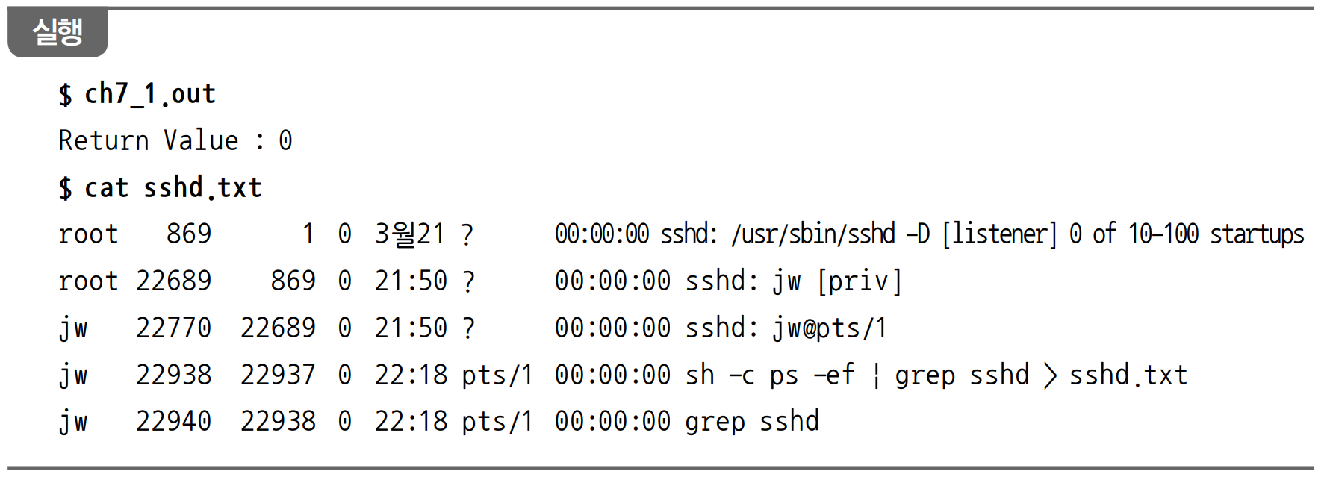
02. 프로세스 생성
[예제 7-1] system() 함수로 프로그램 실행하기
01 #include <stdlib.h>
02 #include <stdio.h>
03
04 int main() {
05 int ret;
06 ret = system("ps -ef | grep sshd > sshd.txt");
07 printf("Return Value : %d\n", ret);
08 }
        06행 파이프로 연결된 ps -ef | grep sshd > sshd.txt 명령을 실행하도록 system() 함수를 호출
        인자로 전달된 명령은 현재 실행 중인 프로세스에서 ‘sshd’를 포함한 내용을 찾아 sshd.txt 파일에 저장
        실행 결과 cat 명령을 사용해 han.txt 파일의 내용을 살펴보면
        system() 함수로 실행한 명령인 sh -C ps -ef | grep sshd > sshd.txt가 실행되고 있는것을 확인
        system() 함수로 명령을 실행하면 본 셸로 실행되고 -C 옵션이 지정
        본 셸에서 –C 옵션은 문자열에서 명령을 읽어오라는 뜻

Slide 10
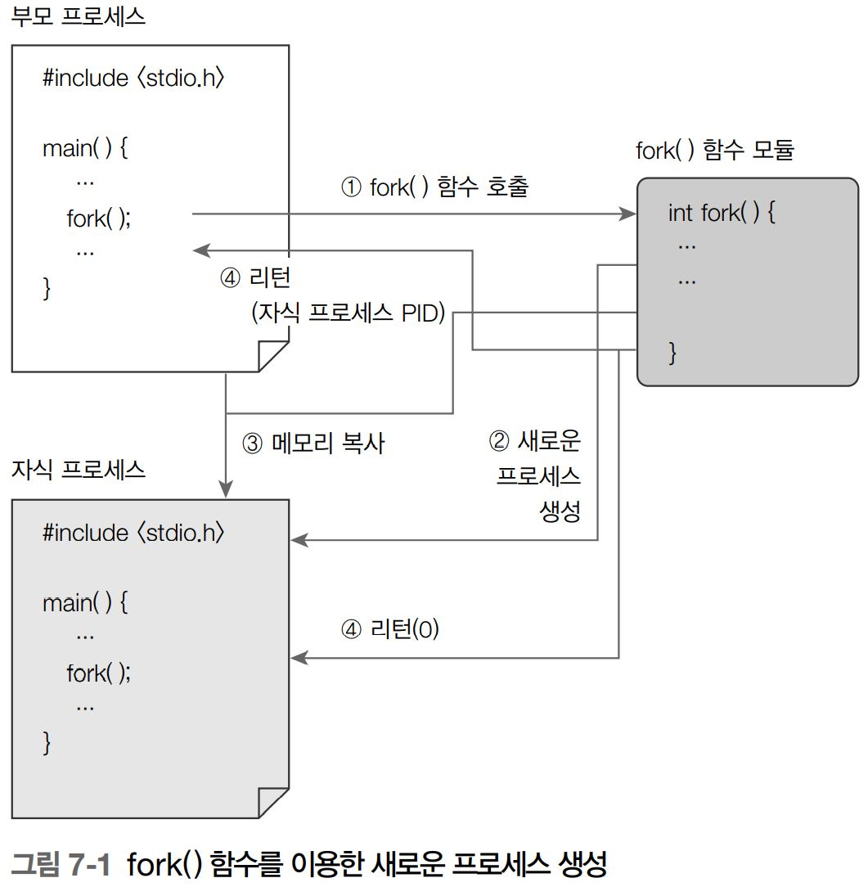
02. 프로세스 생성
프로세스 생성
  fork() 함수의 개요
      리눅스에서 프로세스를 생성해 프로그램을 실행하는 대표적인 방법은 fork() 함수를 사용하는 것
      자식 프로세스: fork() 함수가 생성한 부모 프로세스와 똑같은 새로운 프로세스
      fork() 함수가 리턴하면 부모 프로세스와 자식 프로세스가 동시에 동작하는데, 어느 프로세스가 먼저 실행될지는 알 수 없음
      처리 순서는 시스템의 스케줄링에 따라 달라짐

Slide 11
02. 프로세스 생성
프로세스 생성
  fork() 함수의 특징
      fork() 함수를 호출
      새로운 프로세스(자식 프로세스)를 생성
      fork() 함수로 생성한 자식 프로세스의 메모리 공간은 부모 프로세스의 메모리 공간을 그대로 복사해서 만듬
      fork() 함수는 부모 프로세스에는 자식 프로세스의 PID를 리턴하고 자식 프로세스에는 0을 리턴

Slide 12
02. 프로세스 생성
프로세스 생성
    자식 프로세스가 상속받는 대표적인 속성
      실제 사용자 ID(RUID), 유효 사용자 ID(EUID), 실제 그룹 ID(RGID), 유효 그룹 ID(EGID)
      환경 변수
      시그널 처리 설정
      현재 작업 디렉터리
      사용 가능한 자원 제한
    자식 프로세스와 부모 프로세스와 다른 점
      자식 프로세스는 새로 할당된 프로세스 ID를 가짐
      자식 프로세스는 부모 프로세스의 PPID와 다른 자신만의 PPID를 가짐
      즉, 자식 프로세스를 호출한 부모 프로세스가 자식 프로세스의 PPID로 설정
      자식 프로세스는 부모 프로세스가 연 파일 기술자에 대한 복사본을 갖고 있음
      부모 프로세스와 자식 프로세스가 같은 파일의 오프셋을 공유하고 있는 상태가 되므로 읽거나 쓸 때 주의해야 함
      자식 프로세스는 부모 프로세스가 설정한 프로세스 잠금, 파일 잠금, 기타 메모리 잠금 등은 상속하지 않음
      처리되지 않은 시그널은 자식 프로세스로 상속되지 않음
      자식 프로세스의 슨 구조체 값은 0으로 초기화, 즉 프로세스 실행 시간을 측정하는 기준 값이 새로 설정
      열린 파일 기술자
      setuid, setgid 설정
      umask 설정값

Slide 13
02. 프로세스 생성
프로세스 생성 : fork(2)
    command : 실행할 명령이나 실행 파일명
    fork() 함수의 특징
      인자를 받지 않음
      수행에 성공하면 부모 프로세스에는 자식 프로세스의 PID를, 자식 프로세스에는 0을 리턴, 실패하면 –1을 리턴
#include <sys/types.h>
#include <unistd.h>
pid_t fork(void);
[함수 원형]

Slide 14
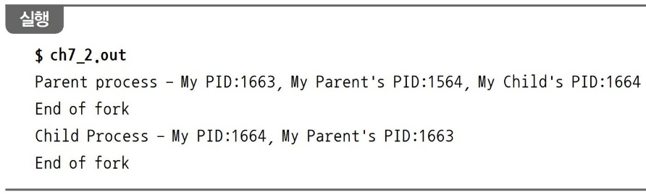
02. 프로세스 생성
[예제 7-2] fork() 함수로 프로세스 생성하기
01 #include <sys/types.h>
02 #include <unistd.h>
03 #include <stdlib.h>
04 #include <stdio.h>
05
06 int main() {
07 pid_t pid;
08
09 switch (pid = fork()) {
10 case -1 : /* fork failed */
11 perror("fork");
12 exit(1);
13 break;
14 case 0 : /* child process */
15 printf ("Child Process - My PID:%d, My Parent's PID:%d\n",
16 (int)getpid(), (int)getppid());
17 break;
18 default : /* parent process */
19 printf("Parent process - My PID:%d, My Parent's PID:%d,
20 My Child's PID:%d\n", (int)getpid(), (int)getppid(), (int)pid);
21 break;
22 }
23
24 printf("End of fork\n");
25 }

Slide 15
02. 프로세스 생성
[예제 7-2] fork() 함수로 프로세스 생성하기
        09행 fork() 함수를 호출
        10~13행 리턴값이 -1이면 오류가 발생한 것이므로 10행의 case –1절에서 처리하고 프로그램을 종료
        14~16행 리턴값이 0이면 자식 프로세스에 리턴한 것이므로 14행의 case 0절에서 처리
        15~16행은 자식 프로세스에서 수행되며 자신의 PID와 부모 프로세스의 PID(PPID)를 검색해 출력
        18~21행 리턴값이 -1이나 0이 아니면 부모 프로세스에 리턴한 것이므로 18행의 default 항목에서 처리
        자식 프로세스와 부모 프로세스 모두 자신의 PID와 부모 프로세스의 PID를 출력
        24행 자식 프로세스와 부모 프로세스가 각각 실행하므로 두 번 출력
        실행 결과
        자식 프로세스에서 출력한 부모 프로세스의 PID와 부모 프로세스에서 출력한 자신의 PID가 동일함을 알 수 있음
        또한 부모 프로세스는 fork() 함수의 리턴값으로 자식 프로세스의 PID를 받는데, 이를 출력하면 자식 프로세스가 출력한
        PID와 같음을 알 수 있음
        이번 실행 결과에서는 부모 프로세스가 먼저 실행되었지만 다시 실행했을 때는 자식 프로세스가 먼저 실행될 수도 있음

Slide 16
02. 프로세스 생성
프로세스 생성 : vfork(2)
    vfork() 함수의 특징
      fork() 함수처럼 새로운 프로세스를 생성하지만 부모 프로세스의 메모리 공간을 모두 복사하지는 않음
      vfork() 함수로 생성한 자식 프로세스는 exec 함수군을 사용해 새로운 작업을 수행할 때 효율적
      그러나 vfork() 함수는 과거의 유물로 버그가 발생할 우려도 있어 리눅스에서 제공은 하지만 사용을 추천하지는 않음
#include <unistd.h>
pid_t vfork(void);
[함수 원형]

Slide 17
03. 프로세스 종료
프로그램 종료 : exit(3)
    status : 종료 상탯값
    exit( ) 함수의 특징
      프로세스를 종료시키고 부모 프로세스에 종료 상탯값을 전달
      이때 atexit() 함수로 예약한 함수를 지정된 순서와 역순으로 모두 실행
      만일 atexit() 함수로 예약한 함수가 수행 도중에 문제가 발생해 리턴하지 못하면 exit() 함수의 나머지 과정도 수행되지 않음
      exit() 함수는 프로세스가 사용 중이던 모든 표준 입출력 스트림에 데이터가 남아 있으면 이를 모두 기록하고 열려 있는
      스트림을 모두 닫음
      그 다음 tmpfile() 함수로 생성한 임시 파일을 모두 삭제하고 _exit() 함수를 호출
      _exit() 함수는 시스템 호출인데 프로세스 가 사용하던 모든 자원을 반납
#include <stdlib.h>
void exit(int status);
[함수 원형]

Slide 18
03. 프로세스 종료
프로그램 종료 시 수행할 작업 예약 : atexit(3)
    function : 종료 시 수행할 작업을 지정한 함수명
    atexit( ), on_exit() 함수의 특징
      atexit()와 on_exit() 함수는 프로세스가 종료할 때 수행할 기능을 예약
      인자로 함수의 포인터를 받고 on_exit() 함수는 함수의 포인터와 이 함수의 인자의 포인터를 받음
      atexit() 함수에 인자로 지정하는 함수는 인자와 리턴값이 없는 함수
      on_exit() 함수는 SunOS 4.0에서 추가되었으나 솔라리스(SunOS 5.0)로 바뀌면서 더 이상 지원하지 않음
      리눅스의 경우 gcc 라이브러리에서 on_exit() 함수를 지원하므로 함수에 인자를 지정할 필요가 있을 경우에 사용
#include <stdlib.h>
int atexit(void (*function)(void));
int on_exit(void (*function)(int , void *), void *arg);
[함수 원형]

Slide 19
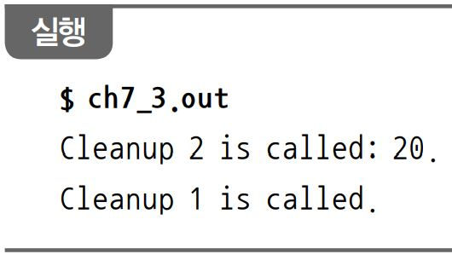
03. 프로세스 종료
[예제 7-3] exit(), atexit(), on_exit() 함수 사용하기
01 #include <stdlib.h>
02 #include <stdio.h>
03
04 void cleanup1() {
05 printf("Cleanup 1 is called.\n");
06 }
07
08 void cleanup2(int status, void *arg) {
09 printf("Cleanup 2 is called: %ld.\n", (long) arg);
10 }
11
12 int main() {
13 atexit(cleanup1);
14 on_exit(cleanup2, (void *) 20);
15
16 exit(0);
17 }
        04~10행 프로세스 종료 시 수행할 작업을 지정한 함수들의 정의
        여기서는 간단하게 출력 문 하나뿐이지만 실제로는 프로세스를 종료할 때 반드시 수행해야 할 작업을 지정해야 함
        13행 atexit() 함수를 사용해 종료 시 수행할 함수를 등록
        14행 on_exit() 함수를 사용해 종료 시 수행할 함수를 등록하고 인자로 숫자 20을 보냄
        16행 exit() 함수로 프로세스를 종료
        실행 결과 함수가 예약 순서와 반대로 호출되었고 on_exit() 함수로 등록한 함수에서 인자로 받은 20을 출력

Slide 20
03. 프로세스 종료
프로그램 종료 : _exit(2)
    status : 종료 상탯값
    _exit() 함수의 특징
      프로그램에서 직접 사용하지 않고 exit() 함수 내부에서 호출
      호출로 프로세스를 종료할 때 다음과 같은 과정을 통해 시스템 관련 자원을 정리
      모든 파일 기술자를 닫음
      부모 프로세스에 종료 상태를 알림
      자식 프로세스에 SIGHUP 시그널을 전송
      부모 프로세스에 SIGCHLD 시그널을 전송
      프로세스 간 통신에 사용한 자원을 반납
#include <unistd.h>
void _exit(int status);
[함수 원형]

Slide 21
04. exec 함수군 활용
exec 함수군의 형태
      exec 함수군은 6가지 형태가 있으며 각자 지정하는 인자가 약간씩 다름
      인자로 전달한 pathname이나 file에 설정한 명령이나 실행 파일을 실행
      arg나 envp로 시작하는 인자를 pathname이나 file에 지정한 파일의 main() 함수에 전달
      각 함수별로 경로명까지 지정하거나 단순히 실행 파일명만 지정하는 등 차이가 있고 인자를 전달하는 형태에도 차이가 있음
#include <unistd.h>
int execl(const char *pathname, const char *arg, … /* (char *) NULL */);
int execlp(const char *file, const char *arg, … /* (char *) NULL */);
int execle(const char *pathname, const char *arg, … /*, (char *) NULL, char *const envp[] */);
int execv(const char *pathname, char *const argv[]);
int execvp(const char *file, char *const argv[]);
int execvpe(const char *file, char *const argv[], char *const envp[]);

Slide 22
04. exec 함수군 활용
exec 함수군의 형태
  각 exec 함수군의 기능
    execl()
      pathname에 지정한 경로명의 파일을 실행하며 arg0~argn을 인자로 전달
      첫 인자인 arg0에는 실행 파일명을 지정
      execl() 함수의 마지막 인자로는 인자의 끝을 의미 하는 NULL 포인터((char *)0)를 지정해야 함
      pathname에 지정하는 경로명은 절대 경로나 상대 경로 모두 사용할 수 있음
    execlp()
      file에 지정한 파일을 실행하며 arg0~argn만 인자로 전달
      이 함수를 호출한 프로세스의 검색 경로(환경 변수 PATH에 정의된 경로)에서 파일을 찾음
      arg0~argn은 포인터로 지정
      execlp() 함수의 마지막 인자는 NULL 포인터로 지정해야 함
    execle()
      pathname에 지정한 경로명의 파일을 실행하며 arg0~argn과 envp를 인자로 전달
      envp에는 새로운 환경 변수를 설정할 수 있음
      arg0~argn을 포인터로 지정하므로 마지막 값은 NULL 포인터로 지정해야 함
      envp는 포인터 배열
      이 배열의 마지막에는 NULL 문자열을 저장해야 함

Slide 23
04. exec 함수군 활용
exec 함수군의 형태
  각 exec 함수군의 기능
    execv()
      pathname에 지정한 경로명에 있는 파일을 실행하며 argv를 인자로 전달
      argv는 포인터 배열
      이 배열의 마지막에는 NULL 문자열을 저장해야 함
      함수명에 v가 들어간 함수는 명령행 인자를 포인터 배열로 지정
    execvp()
      file에 지정한 파일을 실행하며 argv를 인자로 전달
      argv는 포인터 배열
      이 배열의 마지막에는 NULL 문자열을 저장해야 함
    execvpe()
      pathname에 지정한 경로명의 파일을 실행하며 argv, envp를 인자로 전달
      argv와 envp는 포인터 배열
      이 배열의 마지막에는 NULL 문자열을 저장해야 함

Slide 24
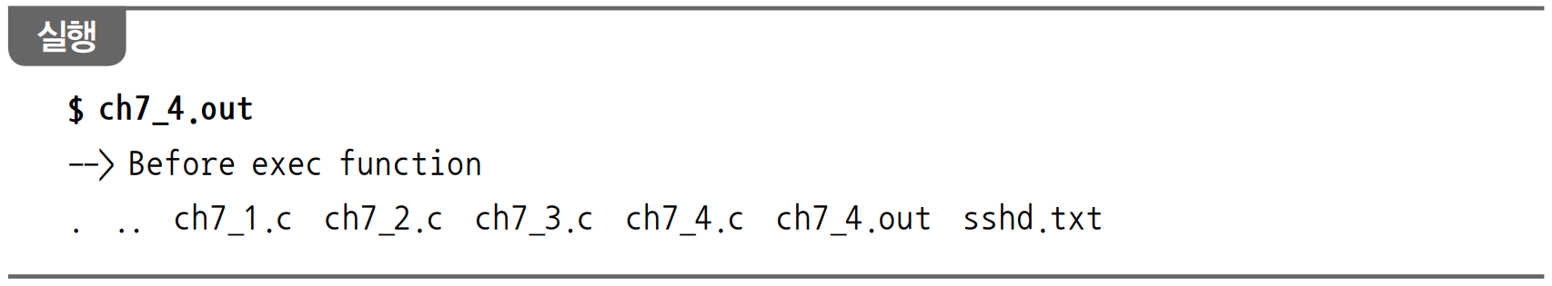
04. exec 함수군 활용
[예제 7-4] execlp() 함수로 명령을 바꿔 실행하기
01 #include <unistd.h>
02 #include <stdlib.h>
03 #include <stdio.h>
04
05 int main() {
06 printf("--> Before exec function\n");
07
08 if (execlp("ls", "ls", "-a", (char *)NULL) == -1) {
09 perror("execlp");
10 exit(1);
11 }
12
13 printf("--> After exec function\n");
14 }
        08행 execlp() 함수를 호출할 때 ls -a 명령을 실행하도록 지정
        pathname 자리에 파일 명인 “ls”를 지정했고, 첫 번째 인자에는 실행할 명령인 “ls”를, 마지막 인자로 NULL 포인터를 지정
        실행 결과 06행의 결과가 출력된 후 ls –a 명령의 결과가 출력되었음을 알 수 있음
        08행에서 execlp() 함수를 만나 프로세스 이미지가 ls 명령의 이미지로 바뀌었으므로 13행은 실행되지 않음

Slide 25
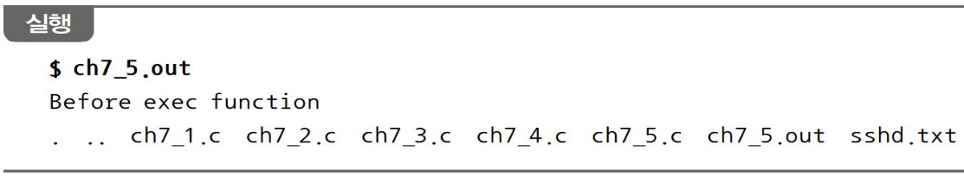
04. exec 함수군 활용
[예제 7-5] execv() 함수로 명령을 바꿔 실행하기
01 #include <unistd.h>
02 #include <stdlib.h>
03 #include <stdio.h>
04
05 int main() {
06 char *argv[3];
07
08 printf("Before exec function\n");
09
10 argv[0] = "ls";
11 argv[1] = "-a";
12 argv[2] = NULL;
13 if (execv("/usr/bin/ls", argv) == -1) {
14 perror("execv");
15 exit(1);
16 }
17
18 printf("After exec function\n");
19 }
        06행
        인자를 저장할 포인터 배열을 선언
        10~12행
        포인터 배열의 각 요소에 값을 저장
        argv[0]에는 관례에 따라 실행 파일명을 저장하고 argv[1]에는 옵션을 저장
        더 이상 옵션이나 인자가 없으므로 argv[2]에는 NULL 을 지정
        13행 execv() 함수로 명령의 경로와 포인터 배열 argv를 인자로 지정
        실행 결과
        08행의 결과를 출력한 후 ls -a 명령의 결과를 출력하고
        18행을 실행하지 않았음을 알 수 있음

Slide 26
04. exec 함수군 활용
[예제 7-6] (1) execve() 함수 호출하기
        11~13행 argv 배열에 실행 파일명과 인자를 지정하고 마지막에 NULL을 추가
        15~16행 envp 배열에 환경 변수를 지정하고 NULL을 추가
        18행 argv와 envp 인자를 모두 지정해 execve() 함수를 호출
        이 값들이 제대로 전달되는지 확인하기 위해 arg.out 파일을 별도로 작성
        arg.out은 다음의 ch7_6_arg.c 파일을 컴파일해 만듬
        arg.out은 인자로 받은 argv와 envp 값을 출력
01 #include <unistd.h>
02 #include <stdlib.h>
03 #include <stdio.h>
04
05 int main() {
06 char *argv[3];
07 char *envp[2];
08
09 printf("Before exec function\n");
10
11 argv[0] = "arg.out";
12 argv[1] = "100";
13 argv[2] = NULL;
14
15 envp[0] = "MYENV=hanbit";
16 envp[1] = NULL;
17
18 if (execve("./arg.out", argv, envp) == -1) {
19 perror("execve");
20 exit(1);
21 }
22
23 printf("After exec function\n");
24 }

Slide 27
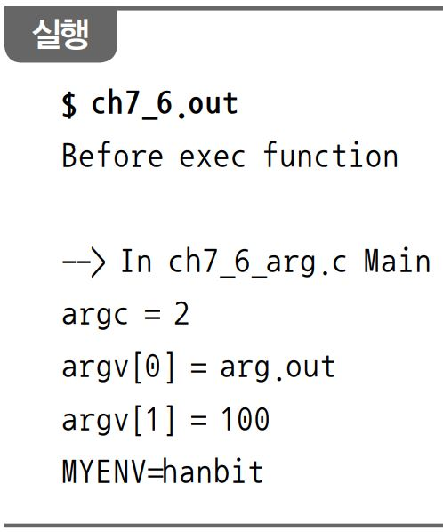
04. exec 함수군 활용
[예제 7-6] (2) ch7_6_arg.c 파일
01 #include <stdio.h>
02
03 int main(int argc, char **argv, char **envp) {
04 int n;
05 char **env;
06
07 printf("\n--> In ch7_6_arg.c Main\n");
08 printf("argc = %d\n", argc);
09 for (n = 0; n < argc; n++)
10 printf("argv[%d] = %s\n", n, argv[n]);
11
12 env = envp;
13 while (*env) {
14 printf("%s\n", *env);
15 env++;
16 }
17 }
        실행 결과 [예제 7-6] (1)에서 지정한 값이 모두 정확하게 전달되었음을 알 수 있음

Slide 28
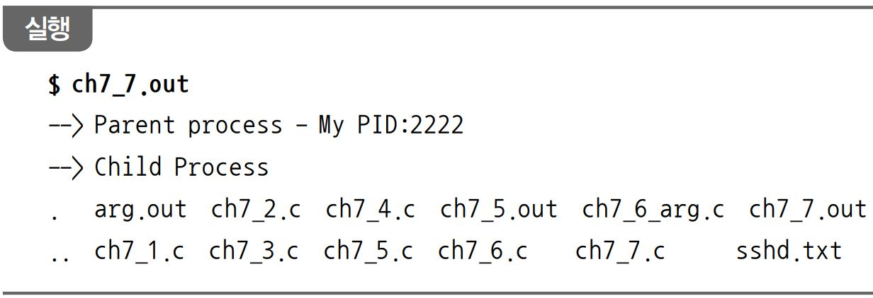
04. exec 함수군 활용
[예제 7-7] fork()와 execlp() 함수 사용하기
01 #include <sys/types.h>
02 #include <unistd.h>
03 #include <stdlib.h>
04 #include <stdio.h>
05
06 int main() {
07 pid_t pid;
08
09 switch (pid = fork()) {
10 case -1 : /* fork failed */
11 perror("fork");
12 exit(1);
13 break;
14 case 0 : /* child process */
15 printf("--> Child Process\n");
16 if (execlp("ls", "ls", "-a", (char *)NULL) == -1) {
17 perror("execlp");
18 exit(1);
19 }
20 exit(0);
21 break;
22 default : /* parent process */
23 printf("--> Parent process - My PID:%d\n", (int)getpid());
24 break;
25 }
26 }
        09행
        fork() 함수를 호출해 새로운 프로세스를 생성
        14~19행
        자식 프로세스가 수행할 부분으로 execlp() 함수를 호출
        이렇게 하면 자식 프로세스가 가지고 있던 부모 프로세스 이미지를 ls 명령의
        이미지가 덮어씀 즉, 부모 프로세스와 자식 프로세스는 각기 다른 프로그램을 실행
        실행 결과
        자식 프로세스가 15행의 결과를 출력한 후 ls –a 명령을 수행했음을 알 수 있음
        자식 프로세스가 실행되기 전에 부모 프로세스가 먼저 실행되었지만 다시 실행하면
        실행 순서가 달라질 수 있음

Slide 29
05. 프로세스 동기화
좀비 프로세스
    정상적인 프로세스 종료 과정
      자식 프로세스가 종료를 위해 부모 프로세스에 종료 상태 정보를 전송
      이 정보를 받은 부모 프로세스는 프로세스 테이블에서 자식 프로세스를 삭제
    좀비 프로세스의 발생
      자식 프로세스가 모든 자원을 반납했어도 부모 프로세스가 종료 상태 정보를 받지 않거나 자식 프로세스보다 먼저
      종료하는 경우가 발생
      실행을 종료한 후 자원을 반납한 자식 프로세스의 종료 상태 정보를 부모 프로세스가 받지 않는 경우에는 좀비 프로세스
      발생
    좀비 프로세스의 특징
      좀비 프로세스는 프로세스 테이블에만 존재
      일반적인 방법으로 제거할 수 없으며, 부모 프로세스가 wait() 함수를 호출해야 사라짐
      만일 자식 프로세스보다 부모 프로세스가 먼저 종료되면 자식 프로세스는 고아 프로세스가 됨
      고아 프로세스는 init(PID 1) 프로세스의 자식 프로세스로 등록

Slide 30
05. 프로세스 동기화
프로세스 동기화 : wait(2)
    wstatus : 상태 정보를 저장할 주소
    wait() 함수의 정보
      자식 프로세스가 종료할 때까지 부모 프로세스를 기다리게 함
      자식 프로세스의 종료 상태는 wstatus에 지정한 주소에 저장
      wstatus에 NULL을 지정할 수도 있음
      만약 부모 프로세스가 wait() 함수를 호출하기 전에 자식 프로세스가 종료되면 wait() 함수는 즉시 리턴
      wait() 함수의 리턴값은 자식 프로세스의 PID
      wait() 함수의 리턴값이 -1이면 살아있는 자식 프로세스가 하나도 없다는 의미
#include <sys/types.h>
#include <sys/wait.h>
pid_t wait(int *wstatus);
[함수 원형]

Slide 31
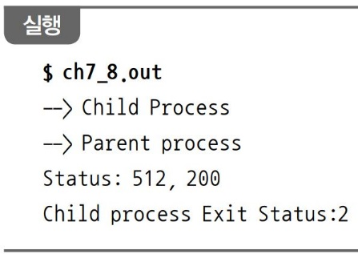
05. 프로세스 동기화
[예제 7-8] wait() 함수 사용하기
01 #include <sys/types.h>
02 #include <sys/wait.h>
03 #include <unistd.h>
04 #include <stdlib.h>
05 #include <stdio.h>
06
07 int main() {
08 int status;
09 pid_t pid;
10
11 switch (pid = fork()) {
12 case -1 : /* fork failed */
13 perror("fork");
14 exit(1);
15 break;
16 case 0 : /* child process */
17 printf("--> Child Process\n");
18 exit(2);
19 break;
20 default : /* parent process */
21 while (wait(&status) != pid)
22 continue;
23 printf("--> Parent process\n");
24 printf("Status: %d, %x\n", status, status);
25 printf("Child process Exit Status:%d\n", status >> 8);
26 break;
27 }
28 }
        11행 fork() 함수를 호출해 새로운 프로세스를 생성
        16~19행
        자식 프로세스는 출력을 하나 하고 바로 exit() 함수를 호출해 종료
        종료 상탯값으로 2를 지정
        21~22행
        부모 프로세스가 수행되는 부분에 wait() 함수를 추가
        이렇게 하면 자식 프로세스가 17행을 수행하고 종료할 때까지 부모 프로세스가 기다림
        자식 프로세스가 보낸 종료 상탯값은 status에 저장
        23~25행
        21행에서 자식 프로세스가 종료할 때까지 기다리므로 항상 자식 프로세스의
        결과가 먼저 출력되고 23~25행의 결과가 출력
        실행 결과
        24행의 결과는 512(10진수), 0x0200(16진수)으로 출력됨을 알 수 있음
        자식 프로세스가 전달한 값은 부모 프로세스에 왼쪽으로 한 바이트 이동해 전달
        이를 제대로 출력하려면 25행처럼 오른쪽으로 8비트 이동시켜야 함
        25행을 출력한 결과는 종료 상탯값이 2가 됨

Slide 32
05. 프로세스 동기화
특정 자식 프로세스와 동기화 : waitpid(2)
    pid : 종료를 기다리는 PID
    status : 종료 상탯값을 저장할 주소
    options : waitpid() 함수의 리턴 조건
    waitpid() 함수의 정보
      특정 PID의 자식 프로세스가 종료하기를 기다림
      자식 프로세스의 종료 상탯값을 status에 저장하고 options의 조건에 따라 리턴
#include <sys/types.h>
#include <sys/wait.h>
pid_t waitpid(pid_t pid, int *wstatus, int options);
[함수 원형]

Slide 33
05. 프로세스 동기화
특정 자식 프로세스와 동기화 : waitpid(2)
    첫 번째 인자인 pid에 지정할 수 있는 값
      -1보다 작은 경우 : pid의 절댓값과 같은 프로세스 그룹 ID에 속한 자식 프로세스 중 임의의 프로세스의 상탯값을 요청
      -1인 경우 : wait() 함수처럼 임의의 자식 프로세스의 상탯값을 요청
      0인 경우 : 함수를 호출한 프로세스와 같은 프로세스 그룹에 속한 임의의 프로세스의 상탯값을 요청
      0보다 큰 경우 : 지정한 pid에 해당하는 프로세스의 상탯값을 요청
    세 번째 인자인 options에 지정할 수 있는 값
      sys/wait.h 파일에 정의되어 있으며, OR 연산으로 연결해 지정할 수 있음
      WCONTINUED : 수행 중인 자식 프로세스의 상탯값을 리턴
      WNOHANG : pid로 지정한 자식 프로세스의 상탯값을 즉시 리턴받을 수 없어도 이를 호출한 프로세스의 실행을 블로킹
      하지 않고 다른 작업을 수행하게 함
      WNOWAIT : 상탯값을 리턴한 프로세스가 대기 상태로 머물 수 있도록 함
      WUNTRACED : 실행을 중단한 자식 프로세스의 상탯값을 리턴, 실행이 중단되었으므로 더 이상 상탯값을 리턴하지 않음

Slide 34
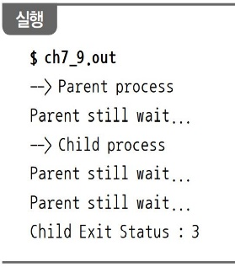
05. 프로세스 동기화
[예제 7-9] waitpid() 함수 사용하기
01 #include <sys/types.h>
02 #include <sys/wait.h>
03 #include <unistd.h>
04 #include <stdlib.h>
05 #include <stdio.h>
06
07 int main() {
08 int status;
09 pid_t pid;
10
11 if ((pid = fork()) < 0) { /* fork failed */
12 perror("fork");
13 exit(1);
14 }
15
16 if (pid == 0) { /* child process */
17 printf("--> Child process\n");
18 sleep(3);
19 exit(3);
20 }
21
22 printf("--> Parent process\n");
23
24 while (waitpid(pid, &status, WNOHANG) == 0) {
25 printf("Parent still wait...\n");
26 sleep(1);
27 }
28
29 printf("Child Exit Status : %d\n", status>>8);
30 }
        11행 fork() 함수를 호출해 새로운 프로세스를 생성
        18행 자식 프로세스에서 sleep() 함수를 호출해 곧바로 종료하지 않고 시간을 지연하도록 함
        21~22행 부모 프로세스는 waitpid() 함수를 수행해 자식 프로세스가 종료하기를 기다림
        이때 WNOHANG 옵션을 지정했으므로 waitpid() 함수는 블로킹되지 않고 25~26행을 반복적으로 실행
        실행 결과 25행이 반복적으로 출력되고 있음을 알 수 있음, 자식 프로세스의 종료 상탯값으로 3 이 출력

Slide 35
05. 프로세스 동기화
특정 자식 프로세스와 동기화 : waitid(2)
    idtype : 종료를 기다리는 자식 프로세스 유형 정의
    id : 식별 번호
    infop : siginfo_t 구조체 포인터
    options : waitid() 함수의 리턴 조건
    waitid() 함수의 정보
      POSIX 표준으로 리눅스에서 제공, 유닉스 시스템에서는 제공하지 않을 수도 있음
      waitpid() 함수와 마찬가지로 특정 자식 프로세스가 종료하기를 기다리게 할 수 있음
      waitpid() 함수가 기다리는 자식 프로세스의 PID만 인자로 지정 하는 것과 달리 좀 더 세부적으로 정의할 수 있음
      waitid() 함수가 성공하면 0을 반환하고 오류가 발생하면 –1을 리턴
#include <sys/types.h>
#include <sys/wait.h>
int waitid(idtype_t idtype, id_t id, siginfo_t *infop, int options);
[함수 원형]

Slide 36
05. 프로세스 동기화
특정 자식 프로세스와 동기화 : waitid(2)
  waitid() 함수의 인자
      idtype: 기다리는 자식 프로세스를 지정하며, 다음 값 중 하나를 지정
        P_PID : pid가 id와 일치하는 자식 프로세스를 기다림
        P_GID : gid가 id와 일치하는 자식 프로세스를 기다림
        P_ALL : 모든 자식 프로세스를 기다림, 이 경우 id 값은 무시
      id: pid나 gid 등 자식 프로세스를 구분할 수 있는 식별 번호를 지정
      infop: waitid() 함수가 성공하면 결괏값을 채워서 돌려주는 siginfo_t 구조체
        si_pid : 자식 프로세스의 PID
        si_uid : 자식 프로세스의 UID
        si_signo : 시그널로 항상 SiGCHLD로 설정
        si_status : 자식 프로세스의 종료 상탯값
        si_code : 자식 프로세스가 종료된 이유 코드 저장
        - CLD_EXITED : 자식 프로세스가 _exit() 함수를 호출해 종료
        - CLD_KILLED : 자식 프로세스가 시그널을 받고 종료
        - CLD_DUMPED : 자식 프로세스가 시그널을 받고 종료하고 코어 덤프 수행
        - CLD_STOPPED : 자식 프로세스가 시그널을 받고 중단된 상태
        - CLD_CONTINUE : SIGCONT 시그널을 받고 자식 프로세스가 계속 실행

Slide 37
05. 프로세스 동기화
특정 자식 프로세스와 동기화 : waitid(2)
  waitid() 함수의 인자
      options : waitid() 함수의 리턴 조건은 다음 값을 OR로 연결할 수 있음
        WEXITED : 자식 프로세스가 종료될 때까지 기다림
        WSTOPPED : 시그널을 받아 중단된 자식 프로세스를 기다림
        WCONTINUED : 시그널을 받아 다시 수행 중인 자식 프로세스를 기다림
        WNOHANG : waitpid()에서와 같음
        WNOWAIT : 상탯값을 리턴한 프로세스가 대기 상태로 머물 수 있도록 함

Slide 38
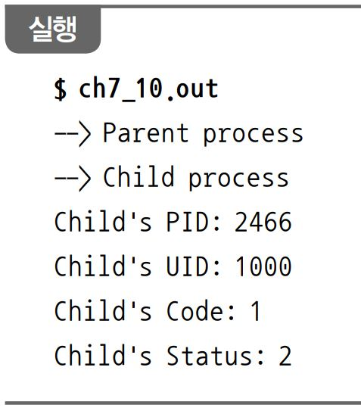
05. 프로세스 동기화
[예제 7-10] waitid() 함수 사용하기
01 #include <sys/types.h>
02 #include <sys/wait.h>
03 #include <unistd.h>
04 #include <stdlib.h>
05 #include <stdio.h>
06
07 int main() {
08 int status;
09 pid_t pid;
10 siginfo_t infop;
11
12 if ((pid = fork()) < 0) { /* fork failed */
13 perror("fork");
14 exit(1);
}
17 if (pid == 0) { /* child process */
18 printf("--> Child process\n");
19 sleep(2);
20 exit(2);
21 }
22
23 printf("--> Parent process\n");
24
25 while (waitid(P_PID, pid, &infop, WEXITED) != 0) {
26 printf("Parent still wait...\n");
27 }
28
29 printf("Child's PID: %d\n", infop.si_pid);
30 printf("Child's UID: %d\n", infop.si_uid);
31 printf("Child's Code: %d\n", infop.si_code);
32 printf("Child's Status: %d\n", infop.si_status);
33 }
        12행 fork() 함수를 호출해 자식 프로세스를 생성
        17~21행 자식 프로세스에서 sleep() 함수를 호출해 곧바로 종료하지 않고 시간을 지연하도록 함
        25~26행 부모 프로세스는 waited() 함수를 수행해 자식 프로세스가 종료하기를 기다림 이때 WEXITED 옵션을 지정했으므로 waitid() 함수는
        자식 프로세스가 exit()를 호출해 종료할 때까지 기다림
        29~32행 waitid() 함수가 리턴한 infop의 값을 출력
        실행 결과 자식 프로세스의 PID는 2466이고 UID는 1000임을 알 수 있음, 자식 프로세스의 종료 상탯값 2도 출력

